Slide 1


Projeto Ocorrências ETS 2022
-Alexandre
-Alison
-Carlos
-Nicholas

Slide 2


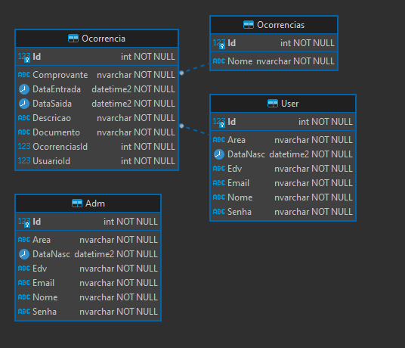
Diagrama Banco
Ocorrencias {tipos de ocorrências};
Ocorrencia {ocorrências ocasionada pelo colaborador};
User {usuário referente ao colaborador};
Adm {usuário referente ao administrador};

Slide 3
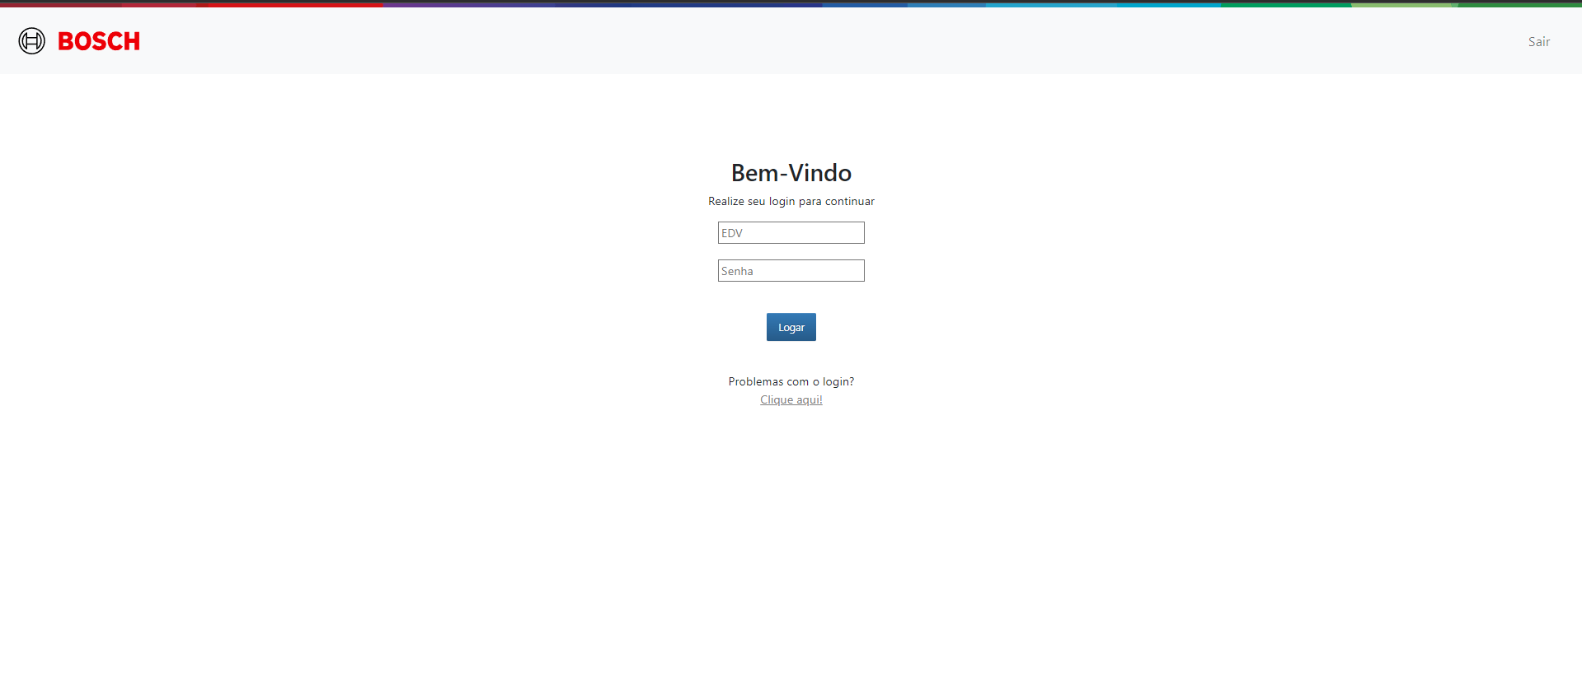
Área responsável pelo login dos usuários, se for o primeiro login deve ser realizada a entrada com a data de nascimento e o EDV, logo após ocorrerá um redirecionamento para alterar a senha.

Slide 4
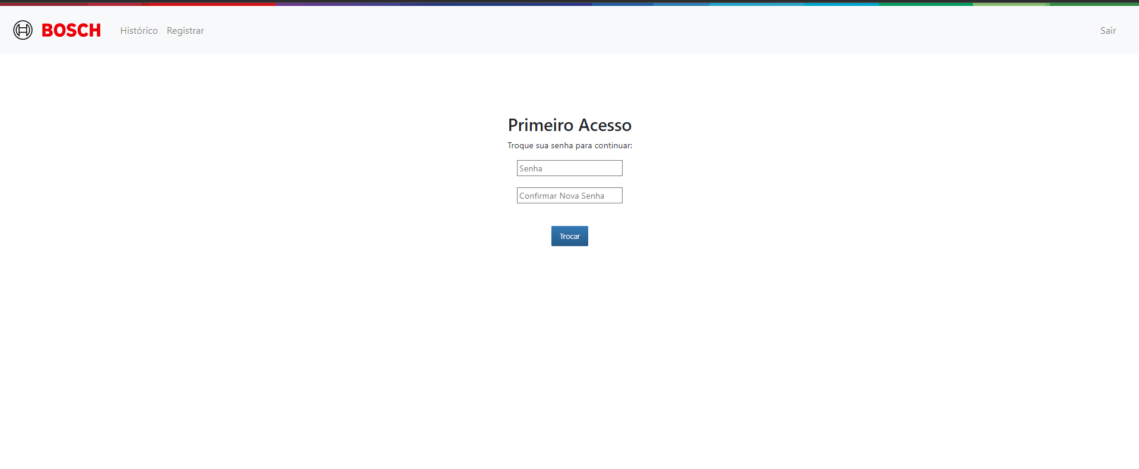
Área responsável pelo gerenciamento de primeiro login e alteração de senha do usuário.

Slide 5
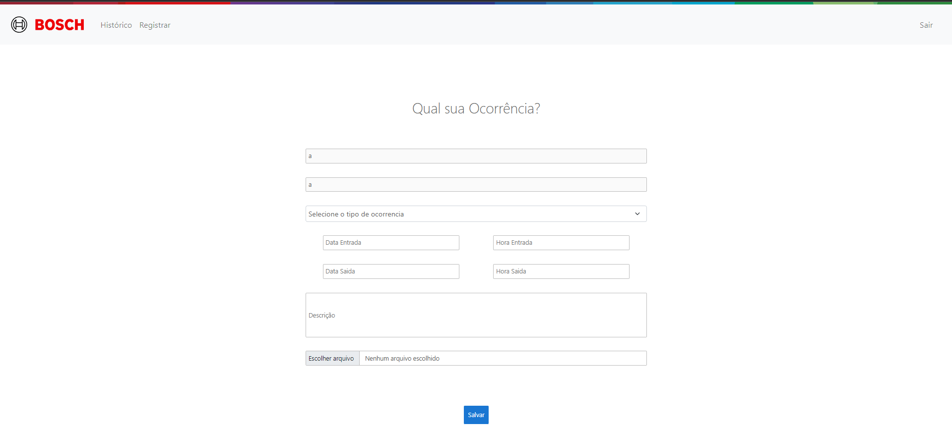
Área responsável pelo registro de ocorrências pelo usuário.

Slide 6
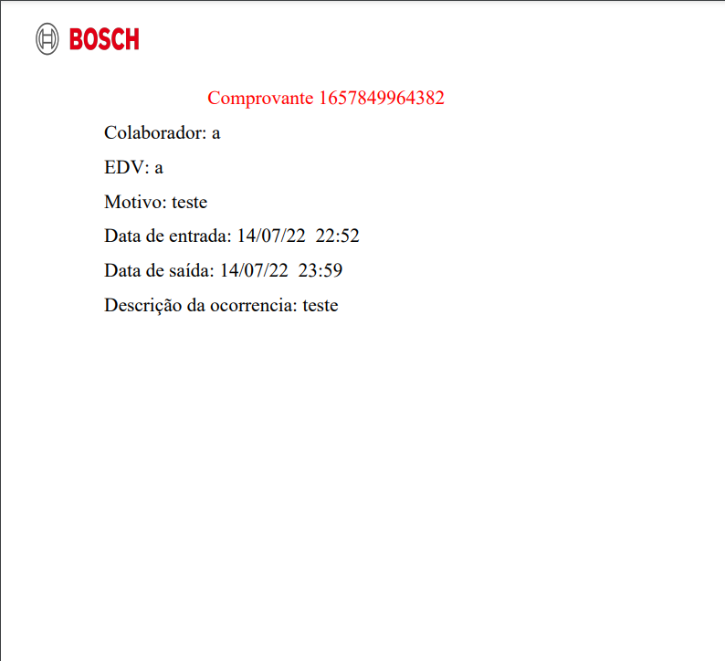
Após o registro da ocorrência, será gerado automaticamente um documento comprovante para o usuário, onde o mesmo pode ser acessado pela tela de histórico.

Slide 7
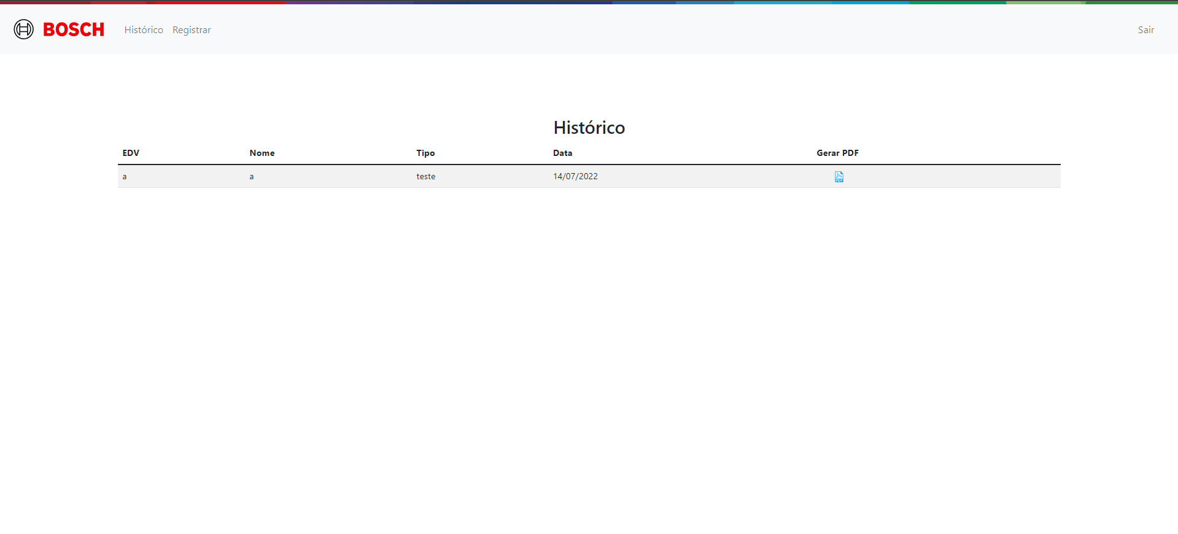
Área responsável por apresentar o histórico de ocorrências do usuário.

Slide 8
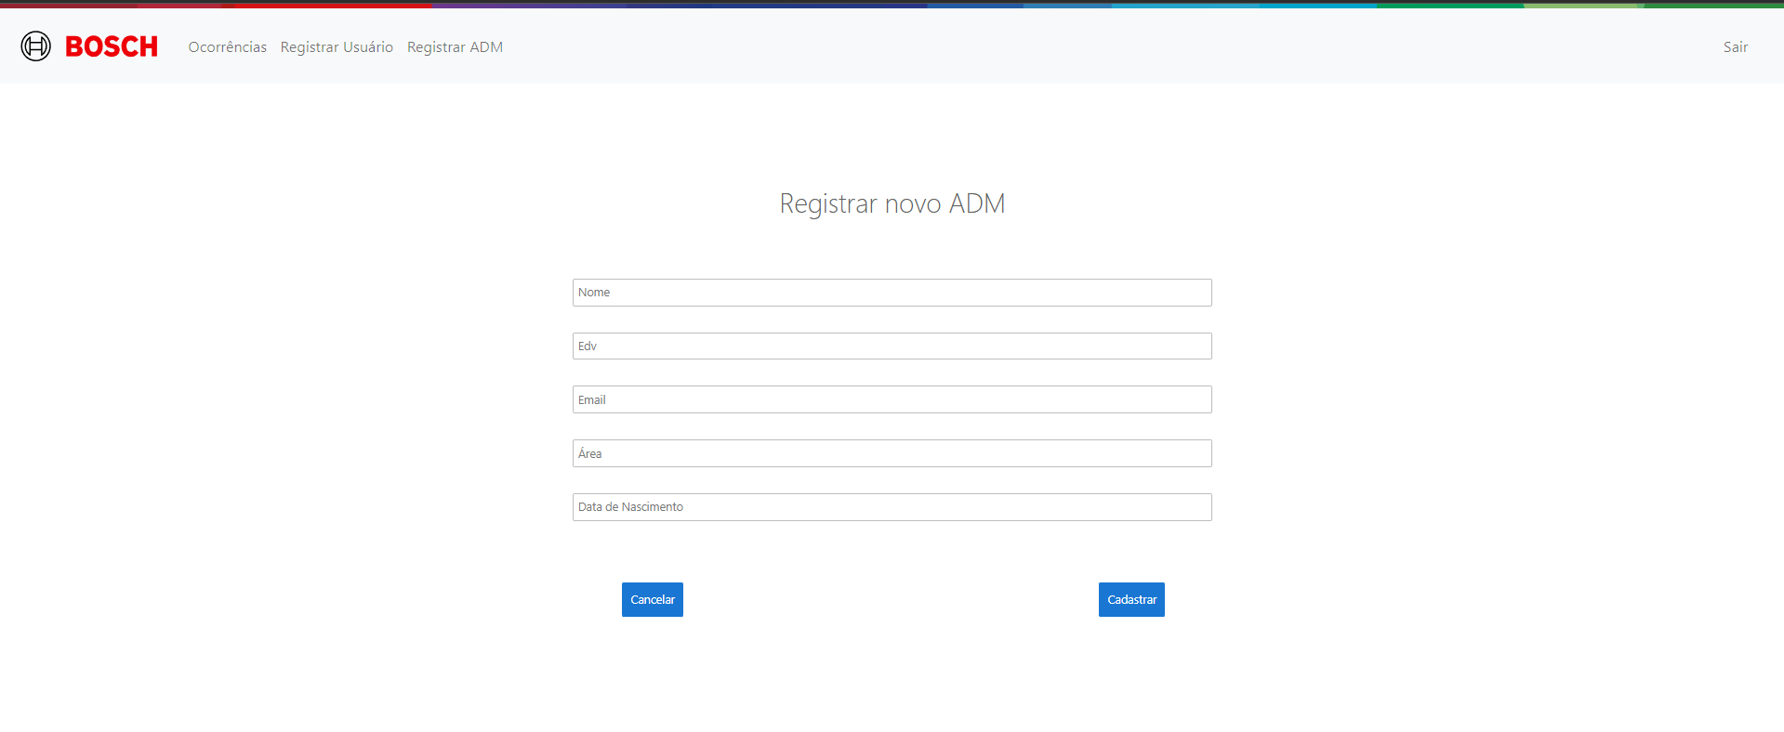
Área administrativa para o registro de novos administradores.

Slide 9
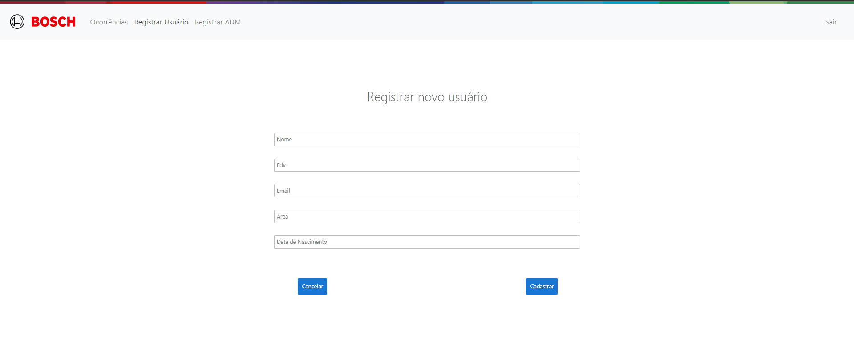
Área administrativa para o registro de novos usuários.

Slide 10
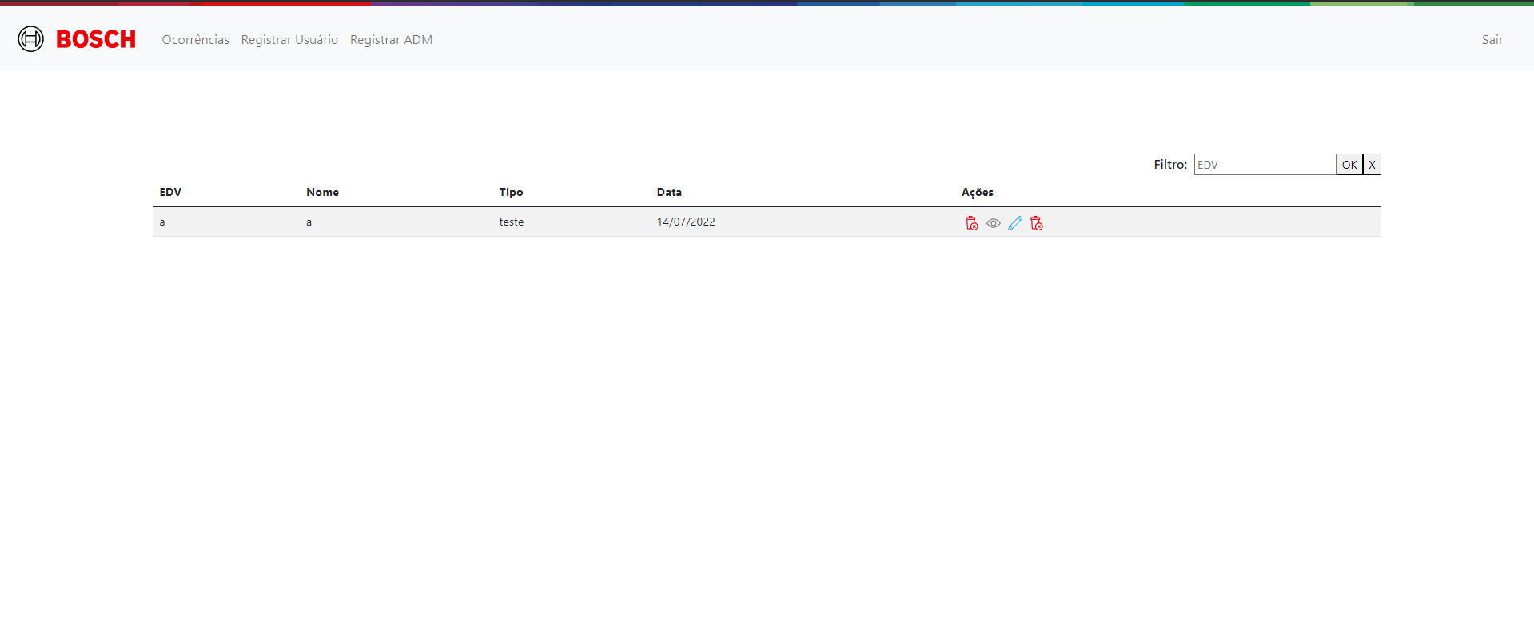
Área administrativa para consulta de ocorrências dos usuários, edição de dados, visualização de documentos e exclusão de ocorrências.

Slide 11
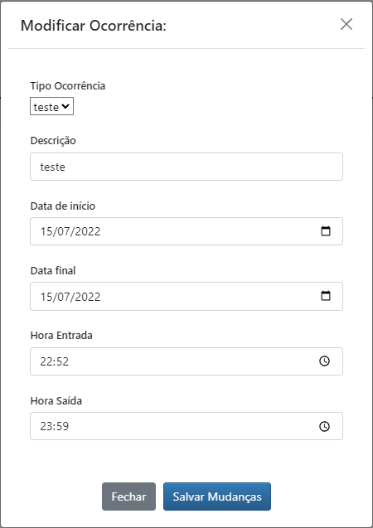
Área administrativa acessada pela tela de consulta de históricos responsável pela edição da ocorrência do usuário.

